Slide 1
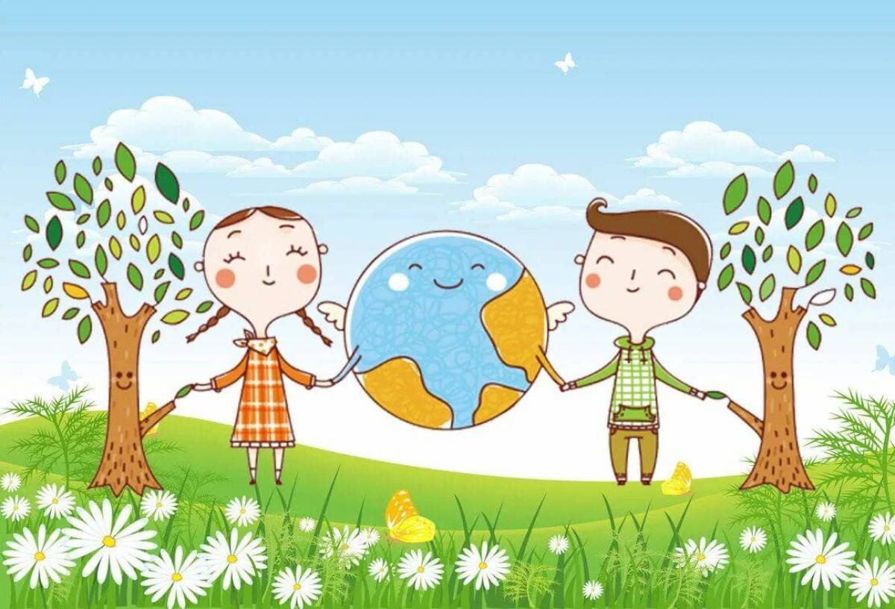
МУНИЦИПАЛЬНОЕ БЮДЖЕТНОЕ ДОШКОЛЬНОЕ ОБРАЗОВАТЕЛЬНОЕ УЧРЕЖДЕНИЕ
«БЕРЁЗОВСКИЙ ДЕТСКИЙ САД № 2»
Проект
в средней группе на тему:
«День Земли»
Воспитатель:
Толстунова Е.А.

Slide 2
АКТУАЛЬНОСТЬ
В дошкольном детстве закладываются основы личности, в том числе отношение к природе, окружающему миру. Формируя гуманное отношение к природе, мы стараемся достичь того, чтобы каждый ребенок осознал, что человек и природа взаимосвязаны, поэтому забота о природе есть забота, о человеке, его будущем, а то, что наносит вред природе, наносит вред человеку, следовательно, действия, в результате которых разрушается общий для всех нас Дом, безнравственны.
Учим детей тому, что мы должны беречь и заботиться о природе, а также уметь замечать действия других людей, сверстников и взрослых, давать им соответствующую адекватную оценку.
Наша задача заключается в том, чтобы совместно с родителями подвести детей к пониманию того, что все мы вместе, и каждый из нас в отдельности в ответе за Землю, и каждый из нас может сохранять и приумножать ее красоту.

Slide 3
Цель проекта:
формирование экологической культуры детей на основе эмоциональных переживаний, практических действий; воспитание гуманного, экологически правильного отношения к природе.
Задачи:
- формировать представления детей о необходимости бережного отношения к окружающей природе, растениям, животным, водоемам;
- развивать творческие способности детей через продуктивную деятельность;
- воспитывать у детей ценностное отношение к миру природы, дружеские взаимоотношения между детьми в процессе игр, совместной деятельности.

Slide 4
СОДЕРЖАНИЕ ПРОЕКТА
Социализация | Дидактические игры: Загадки о животных, «Времена года», «Когда это бывает?», «Кто где живет», «Посели в домики», «Что происходит в природе» Словесные игры: «Узнай животное по описанию», «Какие цветы ты знаешь?», «Какие деревья ты знаешь?» Правила поведения в лесу. «Береги живое»
Познание | - наблюдение за деревьями, кустиками появлением почек, первых листочков; - наблюдение за птицами, прилетающими на участок, их поведением; - рассматривание иллюстраций о весне, весенних явлениях; рассматривание первоцветов; - ознакомление детей с загадками о природе, животных, растениях, природных явлениях; - наблюдение за неживой природой, изменениями, происходящими с наступлением весны; - заучивание стихотворений о весне.
Коммуникация развитие речи | Общение «Мы - друзья природы». Беседы на темы: «Как вести себя в природе, чтобы не навредить ей», «Животные и птицы – это наши друзья»

Slide 5
Чтение художественной литературы | С Маршак «Весенняя песенка» Е.Чарушин «Воробей», Лисята», «Медвежата» М.Пришвин «Разговор деревьев» В.Орлов «Ты скажи мне, реченька» А. Бабаджан «Муравьи» Лариса Тарасенко «Познавательные сказки»
Физкультурно- оздоровительная деятельность | Подвижные игры «На лесной полянке», «Собери грибочки», «Солнышко и дождик», «Воробушки и автомобиль», Физкультминутка «Цветы», «Деревья» Игровые упражнения «К дереву беги», «Звери вышли на зарядку»
Развивающая среда | Альбомы для рассматривания «Времена года», «Дикие животные», «Растения» и др. Дидактические игры «Когда это бывает?», «Мир растений» Художественные произведения и иллюстрации к ним Раскраски «Времена года», «Кто живет в море?», «Кто живет в лесу?» и др.
Трудовая деятельность | Совместный труд воспитателя и детей по уходу за растениями на участке детского сада. Уборка территории участка. Приведение в порядок клумб.
Продуктивная деятельность | Рисование на тему «Первые цветы» Лепка «Лесные животные» (Самостоятельная творческая деятельность) Раскраски «Моя Земля»
Работа с родителями | Привлечение родителей к сбору посадочного материала для посадки огорода на окне. Консультация для родителей «Учите детей любить природу» Совместная работа родителей и детей на тему: «Береги природу!»

Slide 6
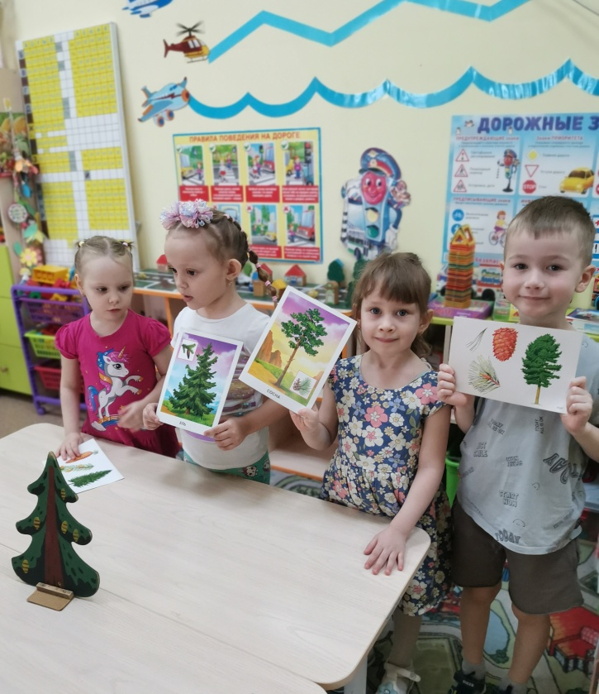
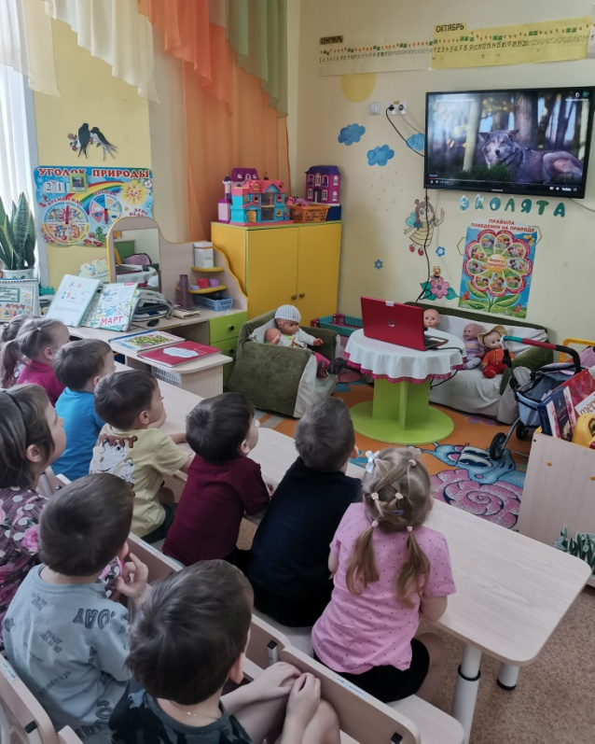
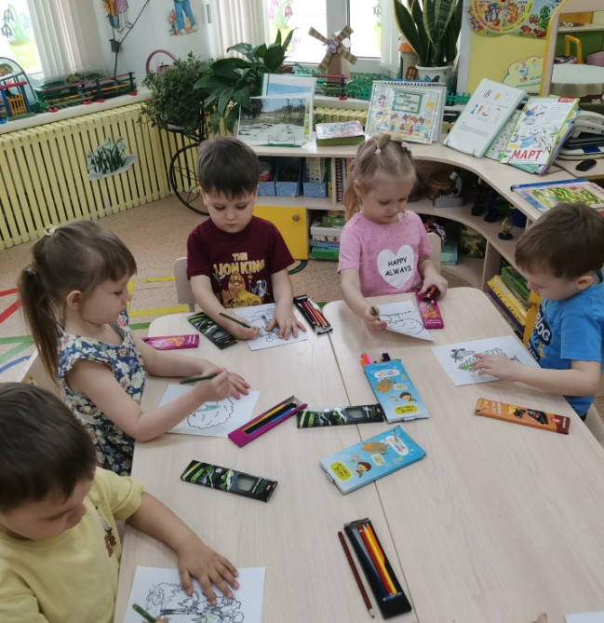
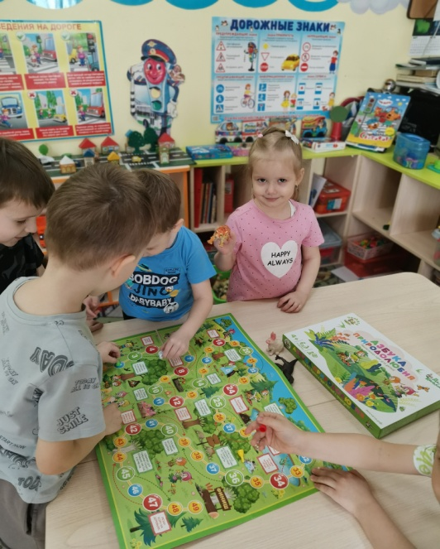

Slide 7
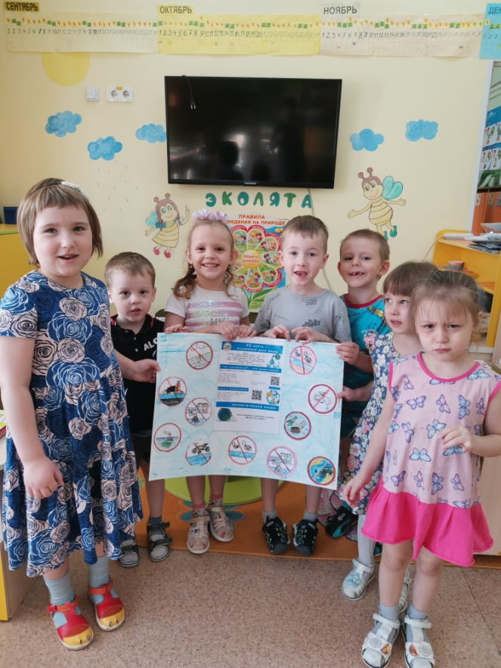
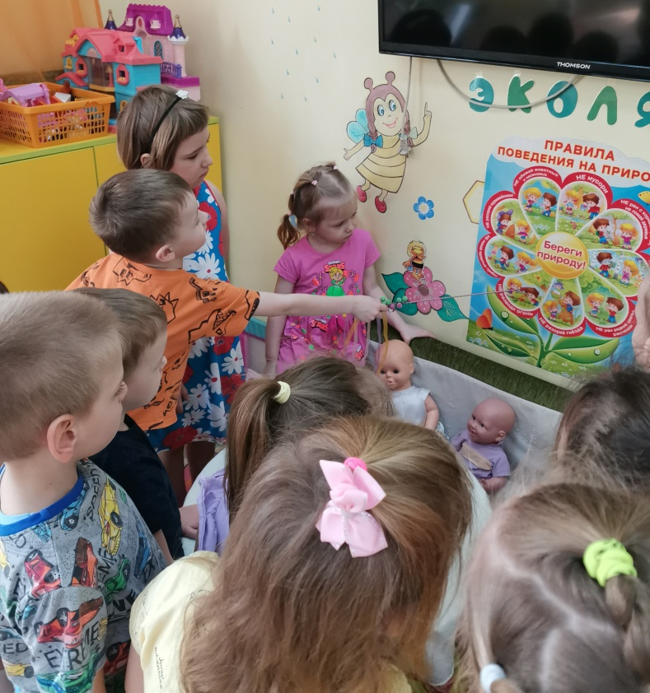
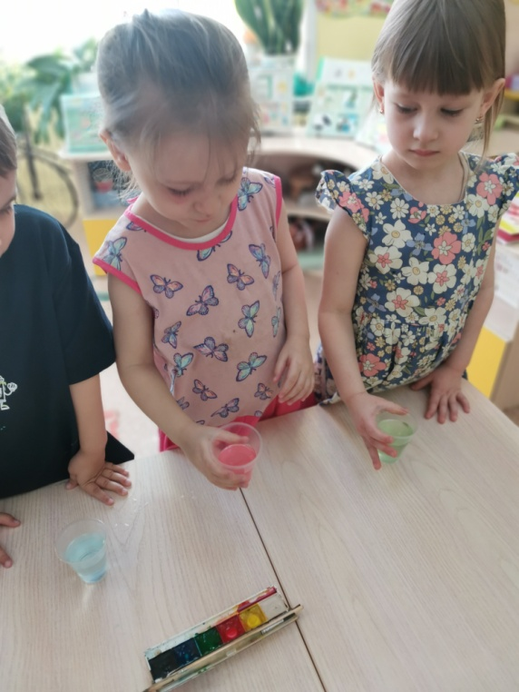
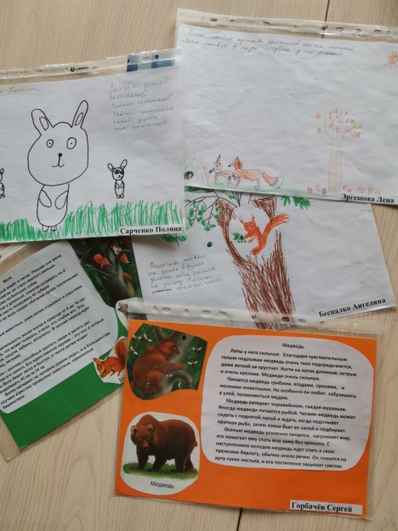

Slide 8
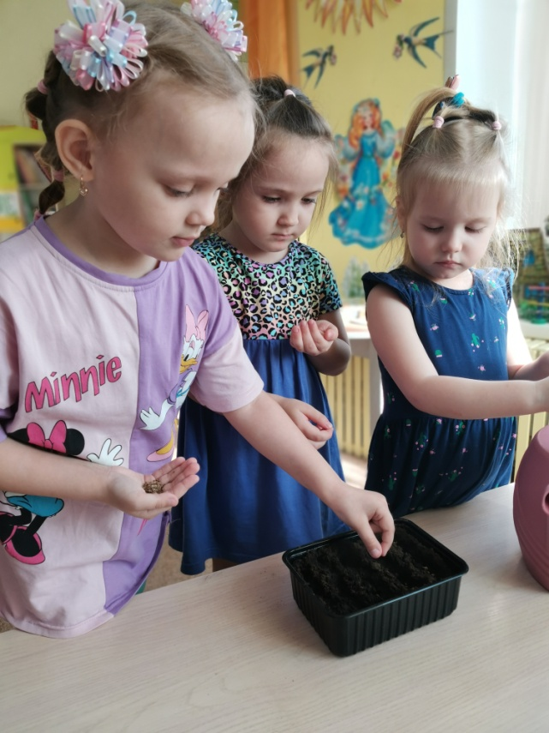
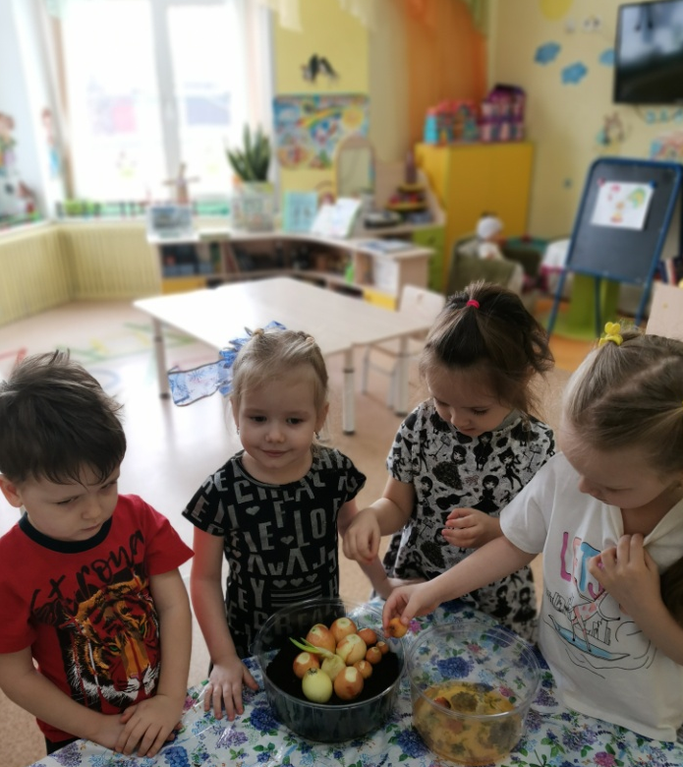
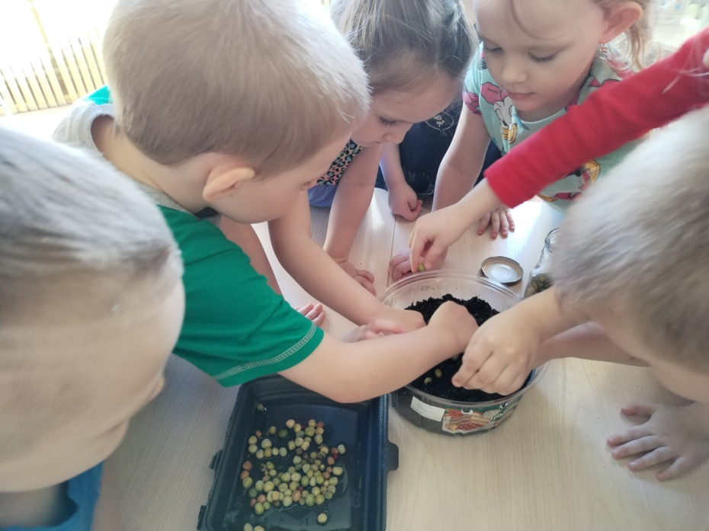
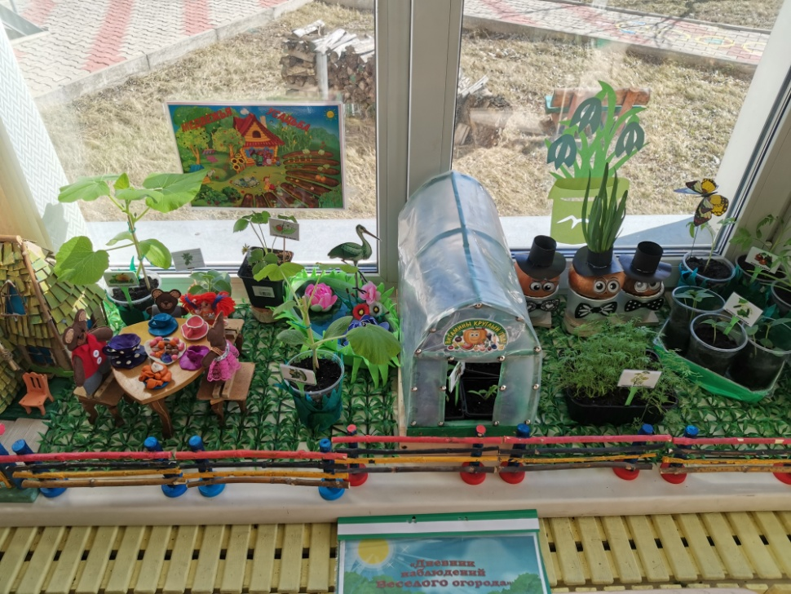

Slide 9
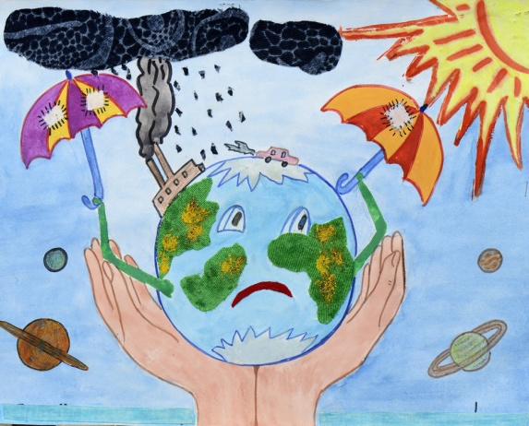
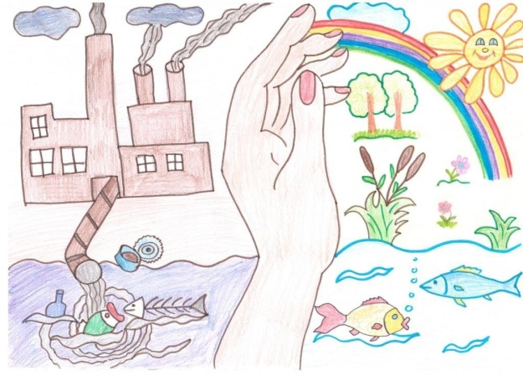
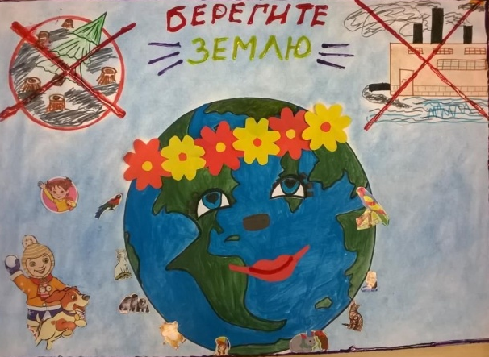
РЕЗУЛЬТАТЫ ПРОЕКТА
у воспитанников сформируется чувство сопереживания, возникнут добрые чувства к природе, углубятся знания о необходимости сохранности и преумножения богатства родной планеты Земля.
Продукт проекта:
1. Викторина на тему «День Земли».
2. Выставки рисунков детей и родителей на тему «Береги природу!».

Slide 10
СПАСИБО ЗА ВНИМАНИЕ!

